Slide 1
ＦＦＴプログラム作成の参考
・FFTプログラムを作成する上での処理の参考等を挙げる．
・動作などをなるべく自分で考えながら追ってみてほしい．
・あくまで参考であり，人によっては違う方法でプログラミングするかもしれない．

Slide 2

FFT(IFFT)の流れ
データの入力
データの入出力はDFT・FFTとも同じ
・FFT(DFT)では入力データは実数
ただし入力データを複素数として（虚部を０として）入力
・IFFT(IDFT)では入力データは複素数
計算結果における複素数の実部を出力
・FFTもIFFTも同じ関数がそのまま利用できる
（ただ今回は，DFTの時よりも，もう少し関数を細分化）
①回転子の算出
②FFT or IFFT
③ビットリバーサルの実行
④ビットリバーサルの通りにデータ入れ替え
⑤バタフライ演算
計算結果の出力
なお以降では，構造体はcomp型として，実部を.re，虚部を.imで表現している．

Slide 3
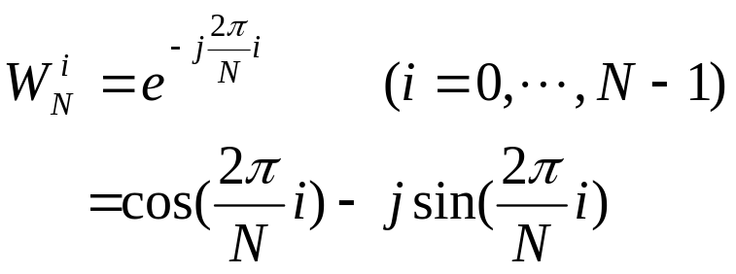
①回転子の算出
回転子を計算しておく
計算式は以下のように，単位円１周をN等分すれば良かった
構造体の
実部の値
構造体の
虚部の値
ここで．．．単位円を思い浮かべれば分かると思うが，
半分は複素共役なので，N/2点までの回転子が分かっていればよい
すなわち，実際は，i=0,…,N/2-1まで計算するだけでもよいことになる

Slide 4
②FFT or IFFTの違いは
FFTとIFFTの違いは，回転子が「時計回り」か「反時計回り」かの違いで，
計算過程は全く同じである．
ということは．．．
FFTもIFFTも「入力された複素形式のデータ」×「回転子」＝「結果」という計算ができる
回転子Wに対し，複素共役な値にするだけでFFT←→IFFTの変換が可能となる

Slide 5
③-1ビットリバーサルの例１
ビット演算で実現
入力データの順番を入れ替えるための準備
例えば，ビットシフトを利用すると．．．．．．．
int型なら32ビット
反転
０
・・・
１
１
０
6
０
１
１
3
全て0
N=8なら3ビット
=
０
０
０
0
全体は32ビット分あるが，
例えばN=8の時は
000～111まで表現されるので，
3ビット分が有効な範囲
+
０
１
０
2
+
０
０
１
1

Slide 6
ビットシフトを利用する場合のビットリバーサルの概要
例えばbit_r[]という配列の中にビット逆転した値を入れるとすると
bit_r[3]の様子(すなわちi=3のとき)
１バイトの
N=8(n=3)の場合
j=0のとき
j=1のとき
j=2のとき
3桁分
0 | 0 | 0 | 0 | 0 | 0 | 1 | 1
0 | 0 | 0 | 0 | 0 | 0 | 1 | 1
0 | 0 | 0 | 0 | 0 | 0 | 1 | 1
右へ0個シフト
右へ1個シフト
右へ2個シフト
そのまま
１つズレ
２つズレ
0 | 0 | 0 | 0 | 0 | 0 | 1 | 1
0 | 0 | 0 | 0 | 0 | 0 | 0 | 1
0 | 0 | 0 | 0 | 0 | 0 | 0 | 0
LSBを取り出す
（論理積andを利用）
&
&
&
0 | 0 | 0 | 0 | 0 | 0 | 0 | 1
0 | 0 | 0 | 0 | 0 | 0 | 0 | 1
0 | 0 | 0 | 0 | 0 | 0 | 0 | 1
0 | 0 | 0 | 0 | 0 | 0 | 0 | 1
0 | 0 | 0 | 0 | 0 | 0 | 0 | 1
0 | 0 | 0 | 0 | 0 | 0 | 0 | 0
取り出したLSBを
MSBから順に詰める
左へ2個シフト
左へ1個シフト
左へ0個シフト
0 | 0 | 0 | 0 | 0 | 1 | 0 | 0
0 | 0 | 0 | 0 | 0 | 0 | 1 | 0
0 | 0 | 0 | 0 | 0 | 0 | 0 | 0
それぞれを足し算
合計
0 | 0 | 0 | 0 | 0 | 1 | 1 | 0

Slide 7
③-2ビットリバーサルの例２
１０進法で実現
例えばbit_r[]という配列の中にビット逆転した値を入れるとすると
0からN-1までのビットリバーサルで
N=8の場合，偶数部のビットを算出するには．．．．
bit_r[0]
0
すなわち
bit_r[0]=0
bit_r[1]=4
bit_r[2]=2
bit_r[3]=6
・
・
・
bit_r[1]
+4
(N/2)
4
bit_r[2]
+2
2
(N/4)
bit_r[3]
+2
ちなみに奇数部は
偶数部の結果に１を足すだけ
6
(N/4)

Slide 8
④ビットリバーサルの通りにデータ入れ替え
入れ替える順番は先ほど求めているので，
N個のデータをその順番通りに入れ替えておく

Slide 9
⑤バタフライ演算
バタフライ演算自体は簡単な計算
（難しいのは実際に与える変数を考えるところ）
流れは「２入力２出力の計算」を行うのみ
すなわち
上段入力→必要な演算→上段出力
下段入力→必要な演算→下段出力
の1セット
＊通常はこのバタフライ演算の出力結果を
そのまま次段の入力に利用する

